Slide 1

CLOUD GATE
CHICAGO · ILLINOIS · EEUU

Slide 2
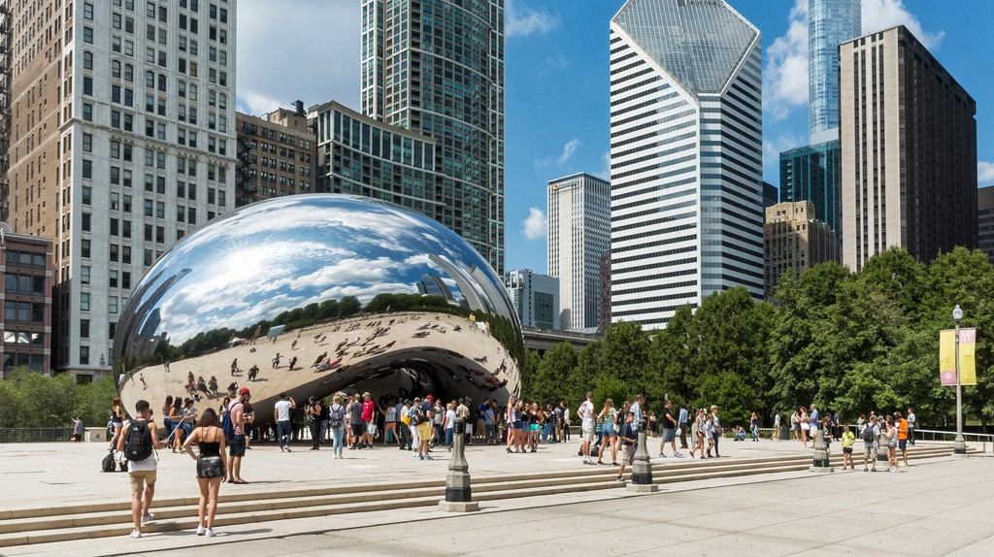
Notes:
2

Slide 3
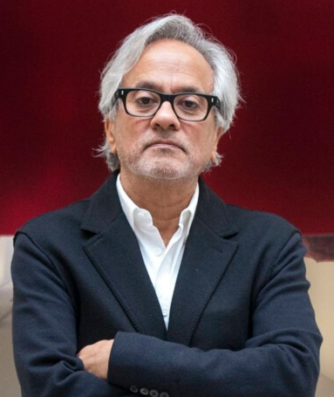
La Cloud Gate (en español, Puerta de nube) es una escultura pública del artista indo-británico Anish Kapoor, es la pieza central de la Plaza AT&T en el Millennium Park en Chicago, Illinois, Estados Unidos. Fue construida entre 2004 y 2006. Compuesta por 168 placas de acero inoxidable soldadas entre sí, en su exterior está pulido por lo que no tiene aparentemente costuras visibles. Se trata de una escultura de 10×20×13 m, y pesa 98 toneladas.
Todo el mundo juega con ella al modo de los espejos deformantes de los circos, prueban poses, que si tocando la superficie con la mano, que si con la espalda, por un costado, por debajo, en grupo o en un selfie. Cada día, en el Millennium Park de Chicago, miles de personas se acercan a la escultura. Aunque su nombre significa "La Puerta de la nube", la mayoría la conoce popularmente como "The Bean" ("El Haba"). Y es que no hay nada como la percepción popular para encontrar parecidos razonables. En realidad, Anish Kapoor, exponente de la escultura monumental contemporánea, parece ser que se inspiró en una gota de mercurio. La obra se comenzó a construir en 2004, pero se retrasó hasta su inauguración en 2006 debido a los problemas técnicos del propio concepto.
Anish Kapoor

Slide 4
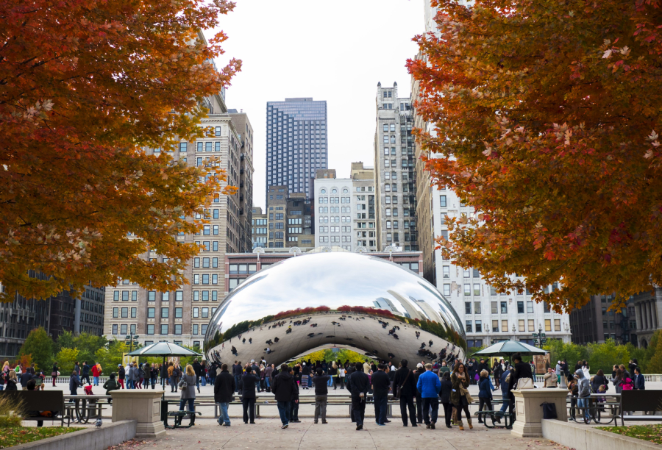
Notes:
4

Slide 5
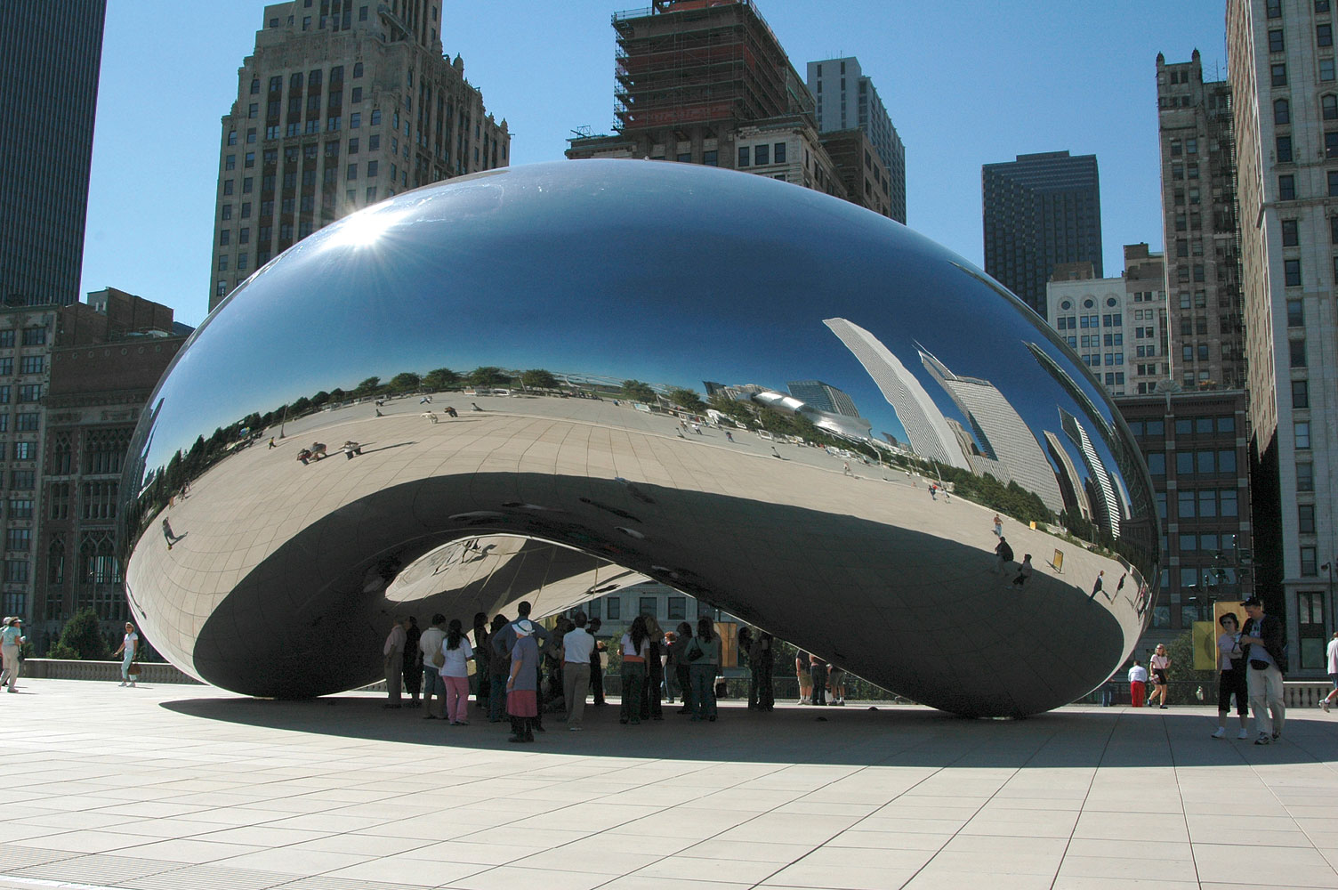

Slide 6
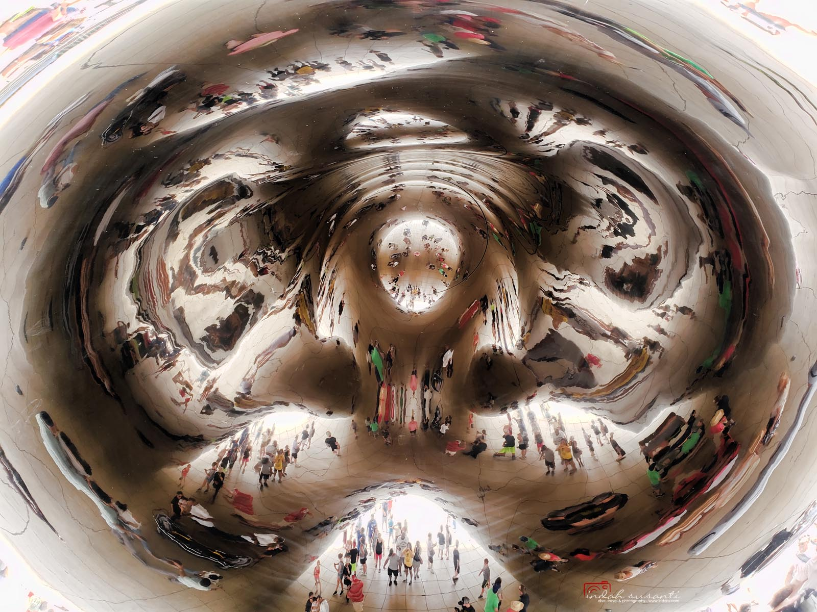

Slide 7
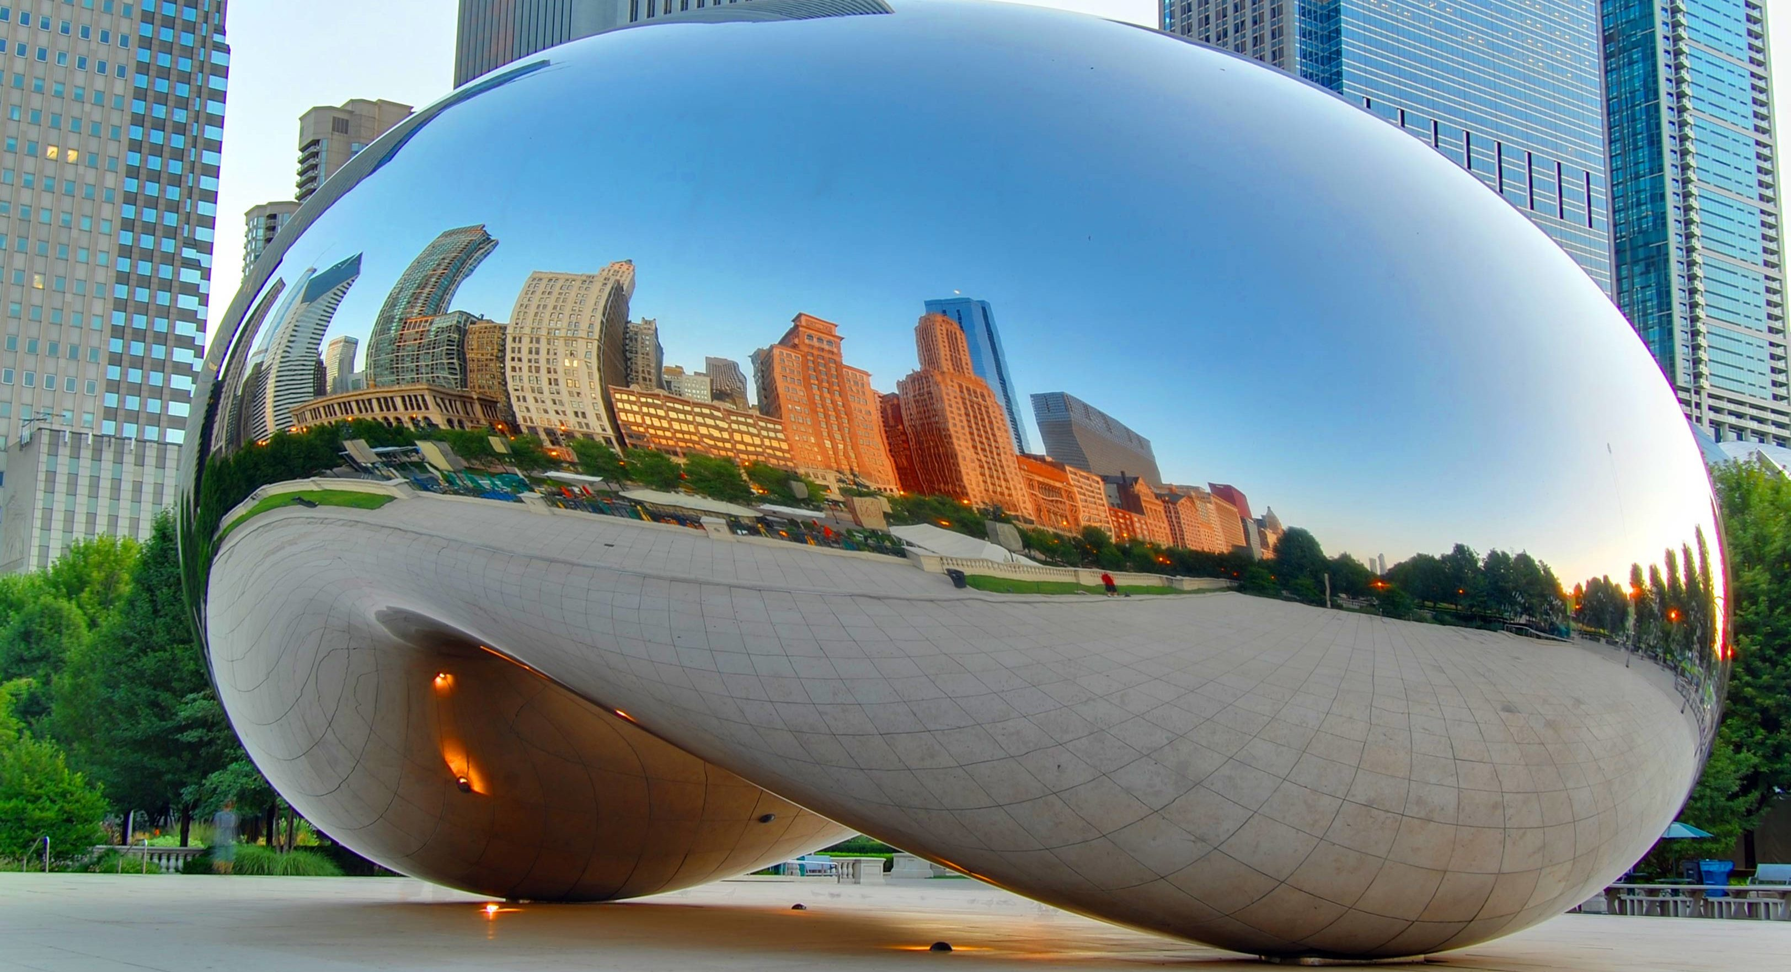

Slide 8
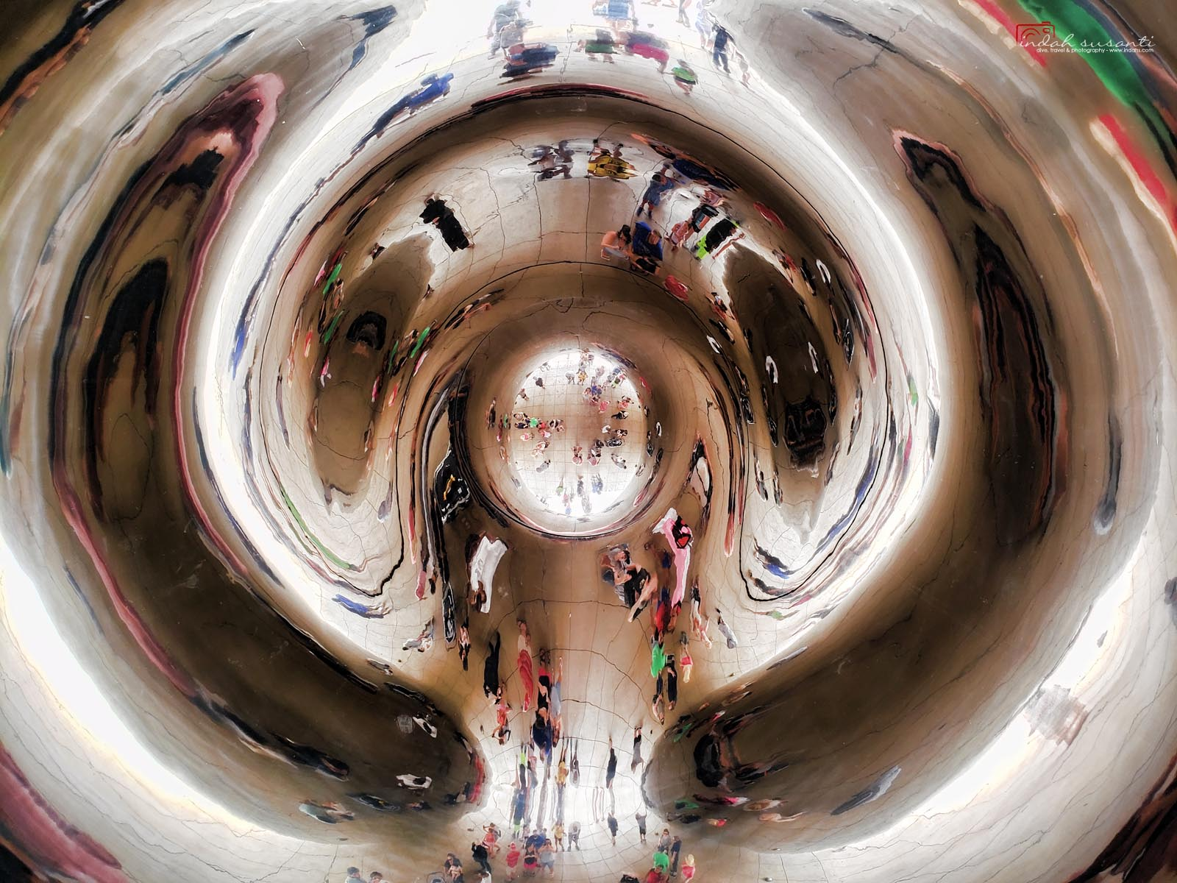

Slide 9
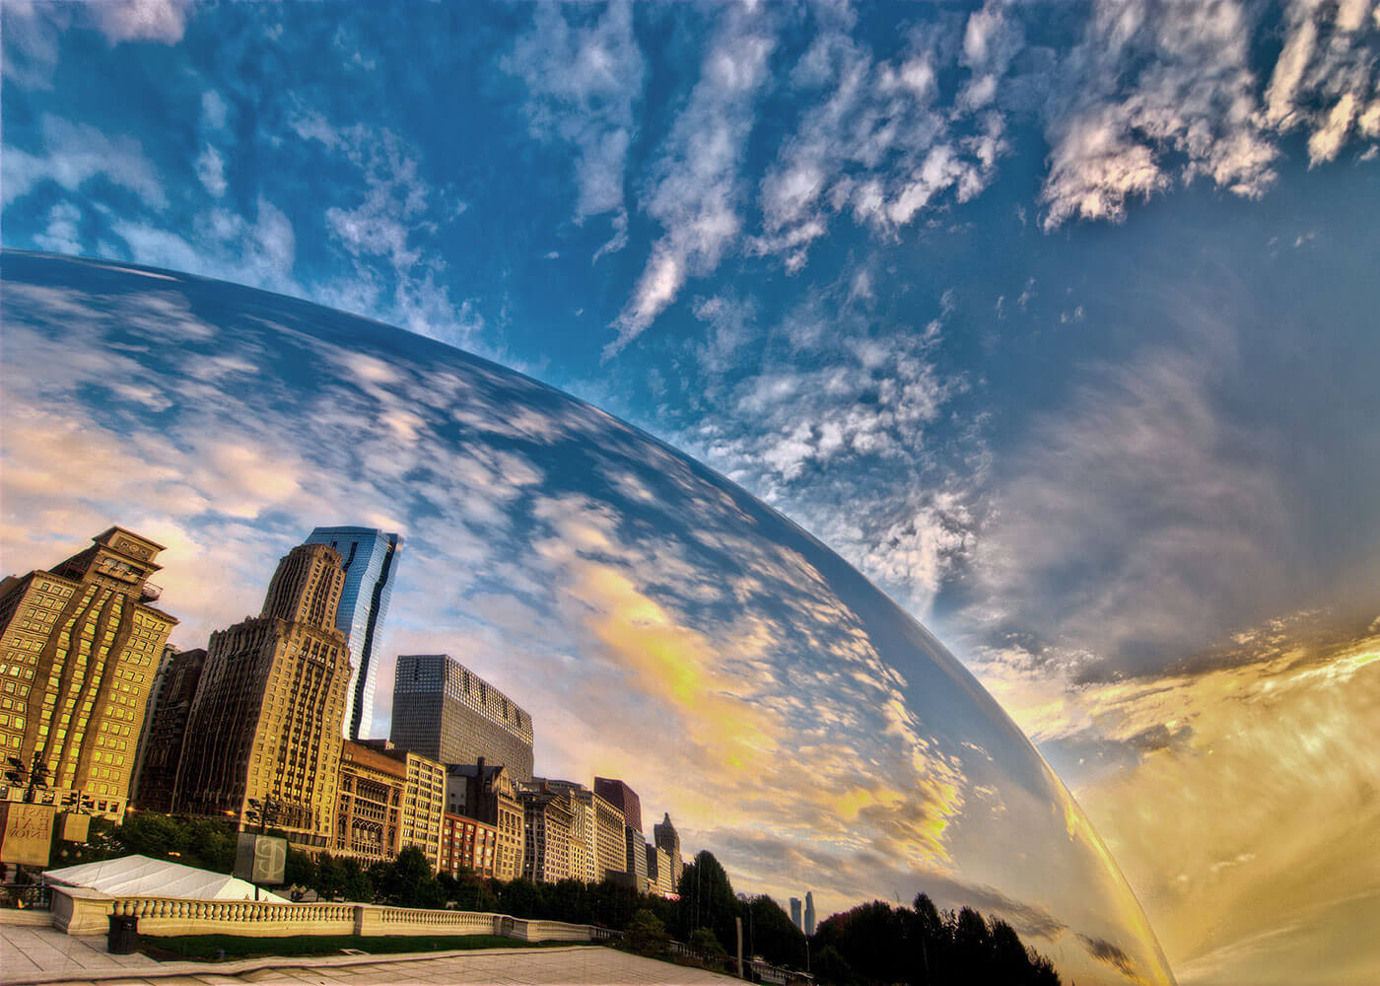

Slide 10
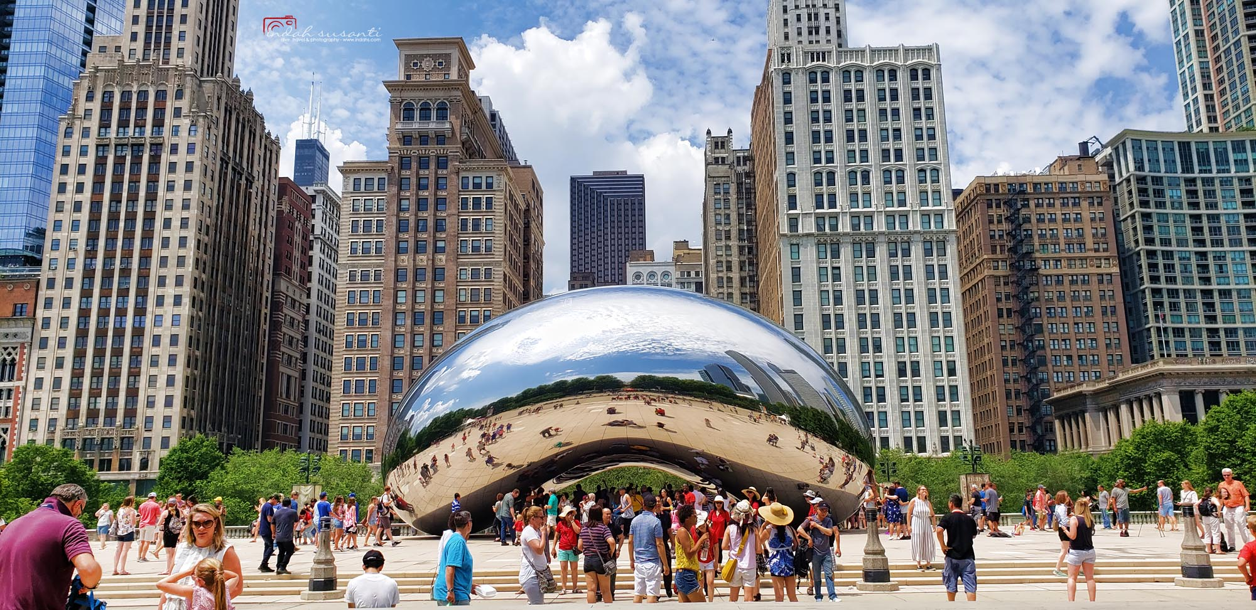

Slide 11
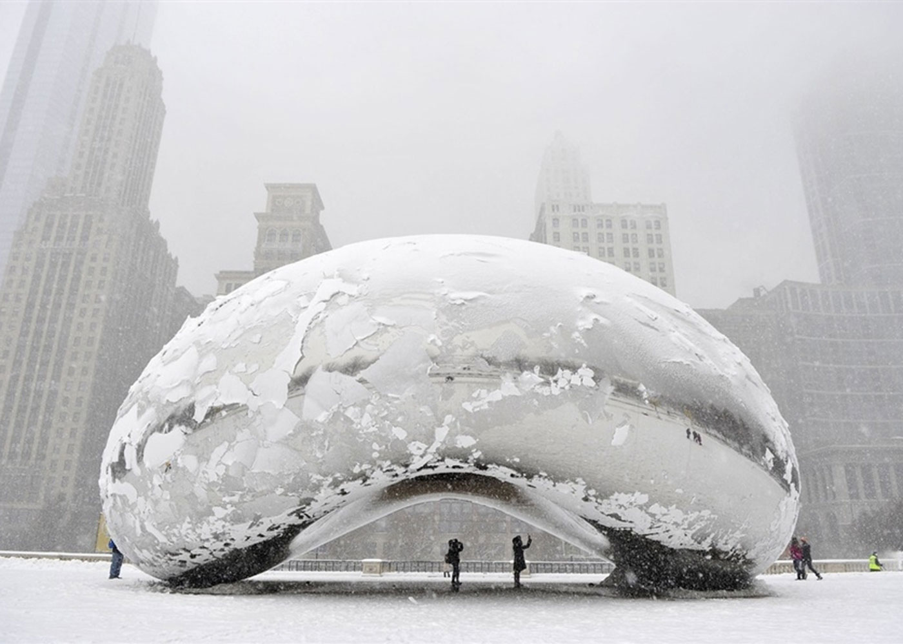

Slide 12
IMÁGENES DE SU CONSTRUCCIÓN

Slide 13
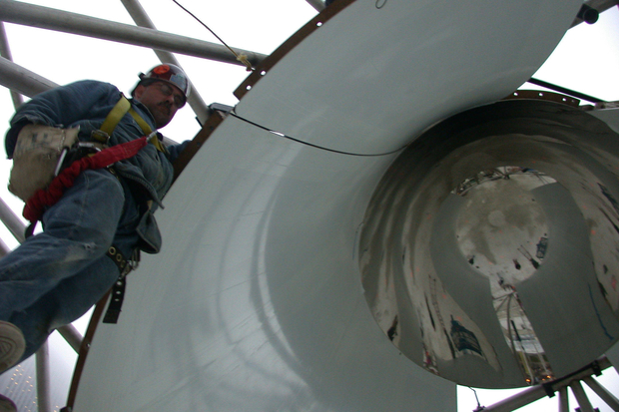

Slide 14
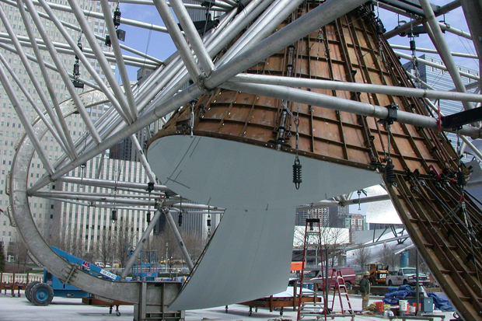

Slide 15
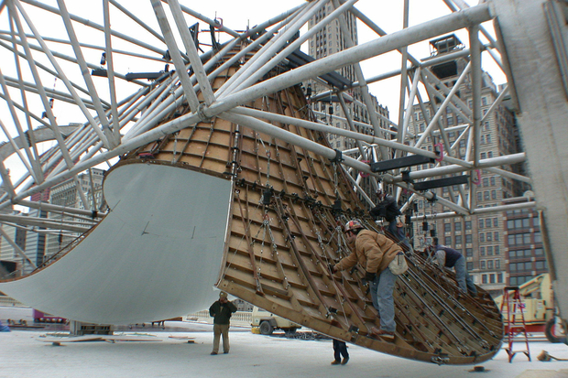

Slide 16
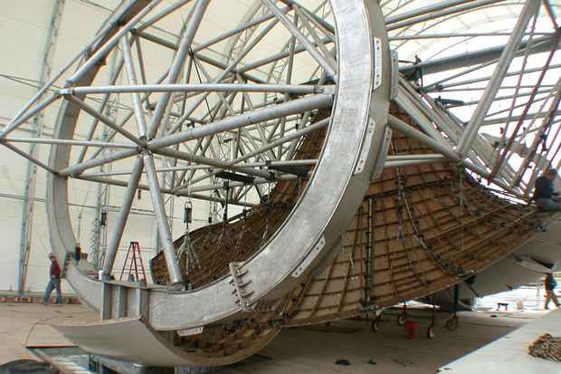

Slide 17
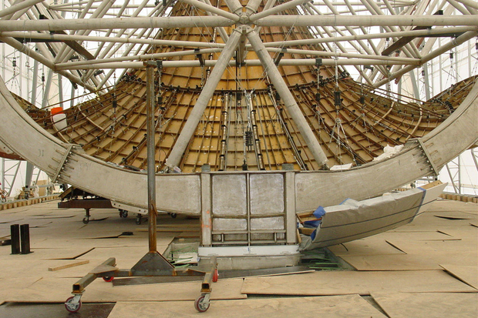

Slide 18
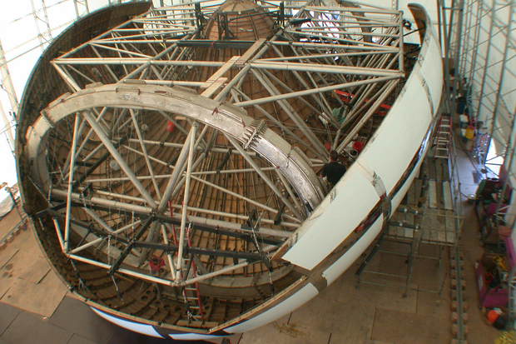

Slide 19
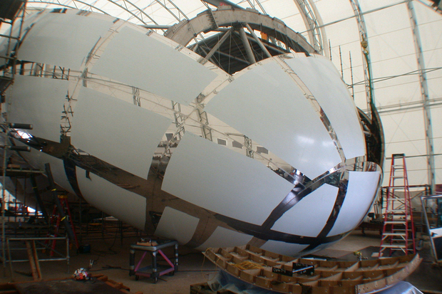

Slide 20
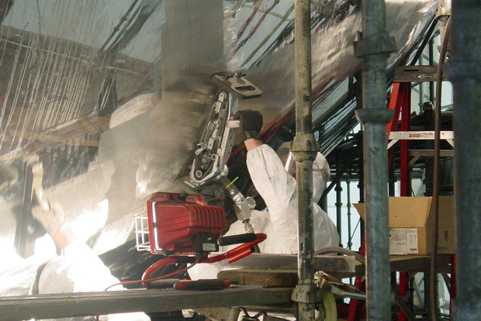

Slide 21
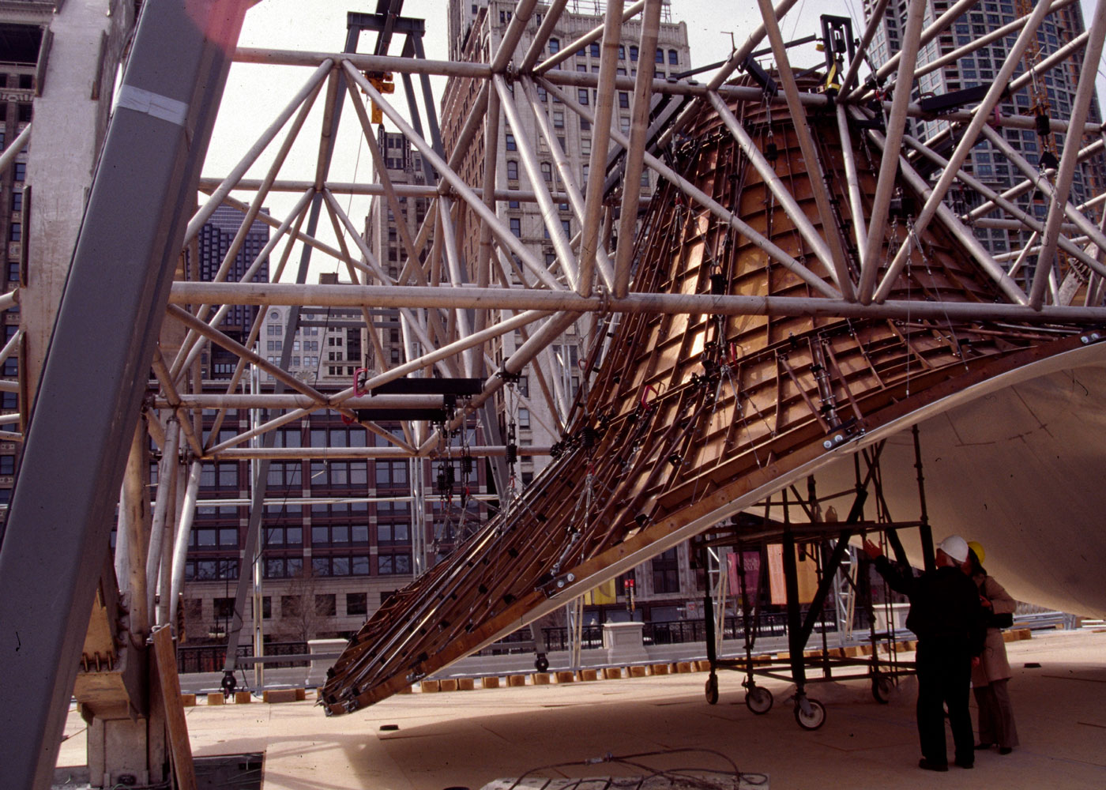

Slide 22
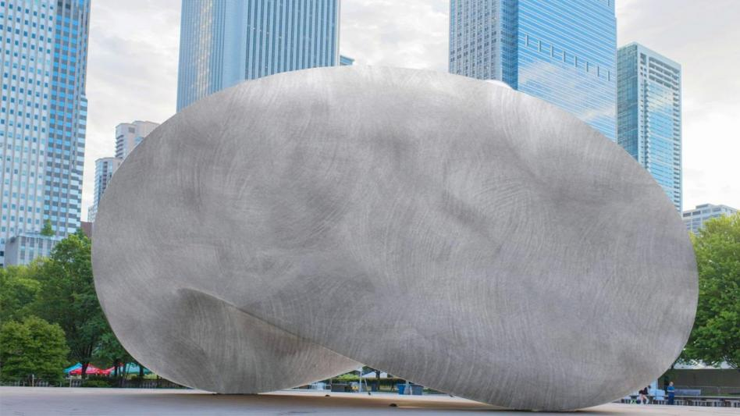

Slide 23
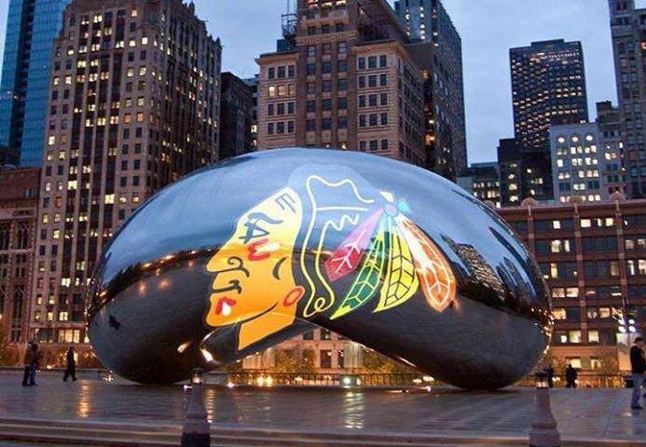

Slide 24
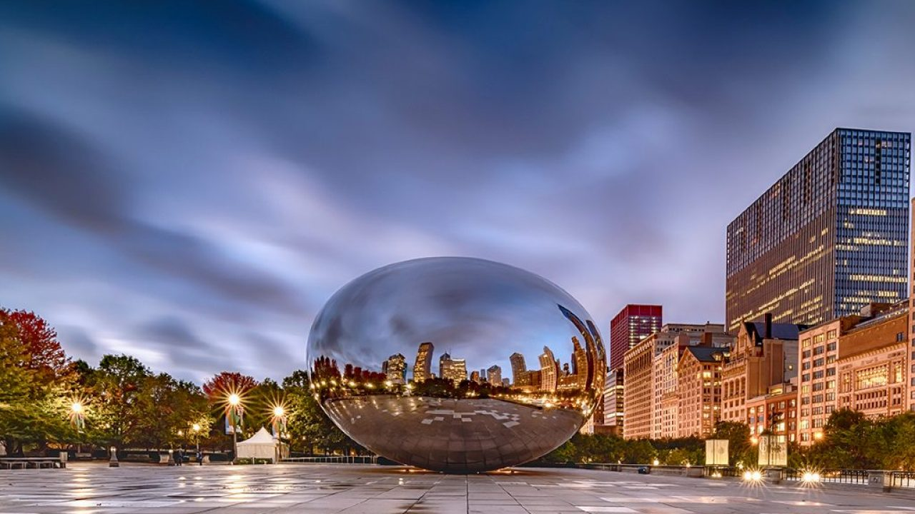

Slide 25
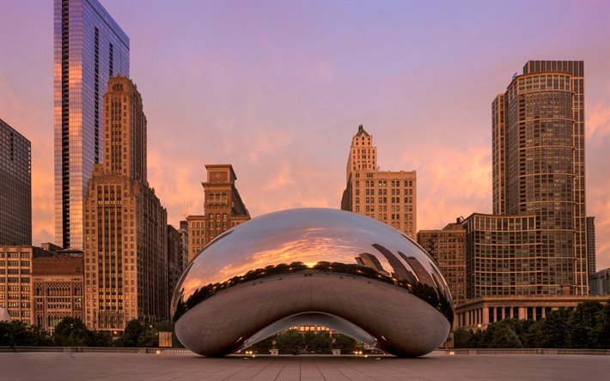

Slide 26
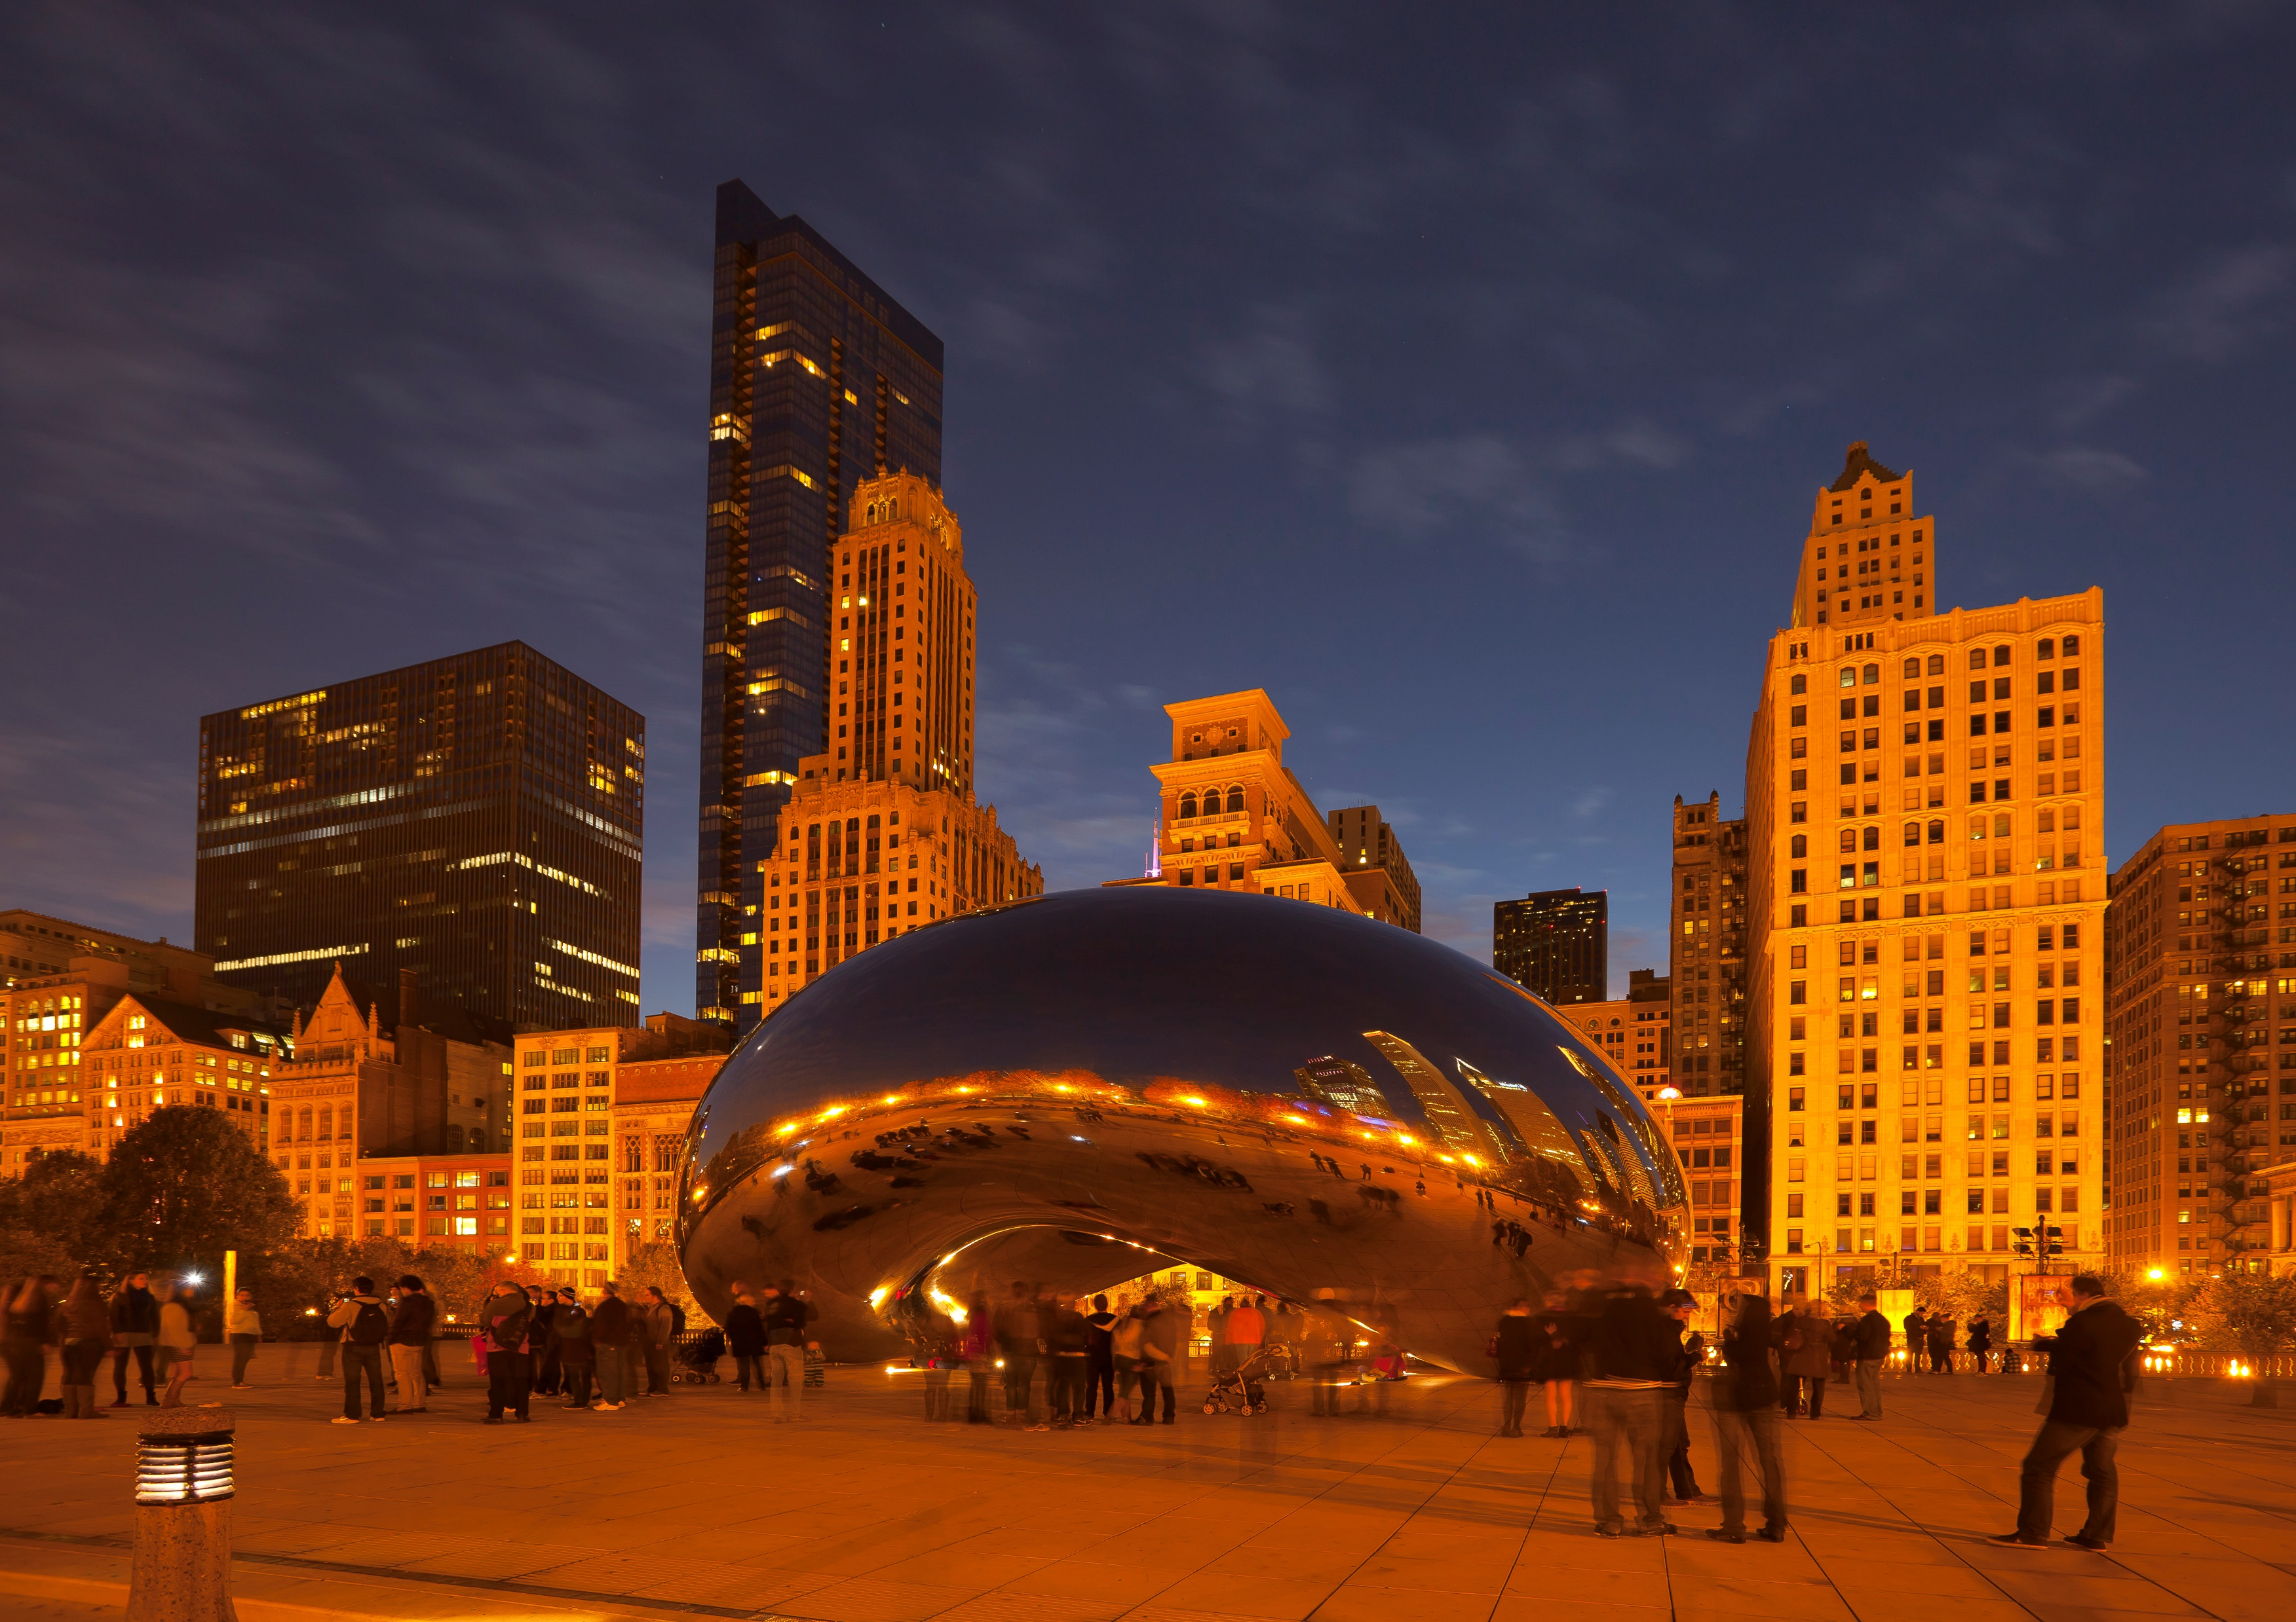

Slide 27
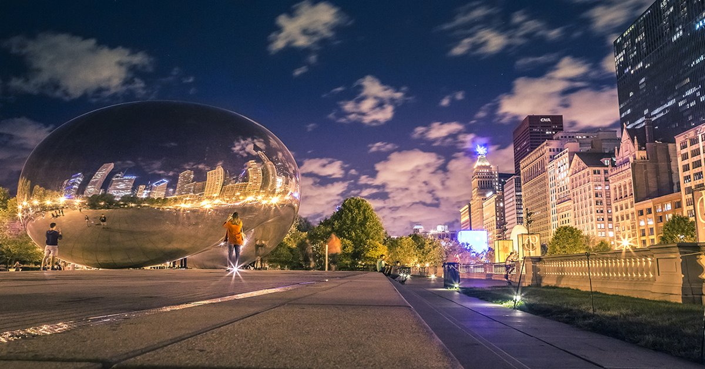

Slide 28
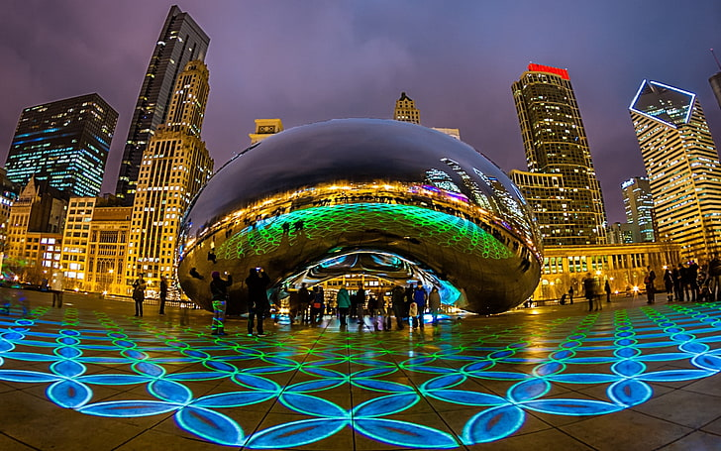

Slide 29
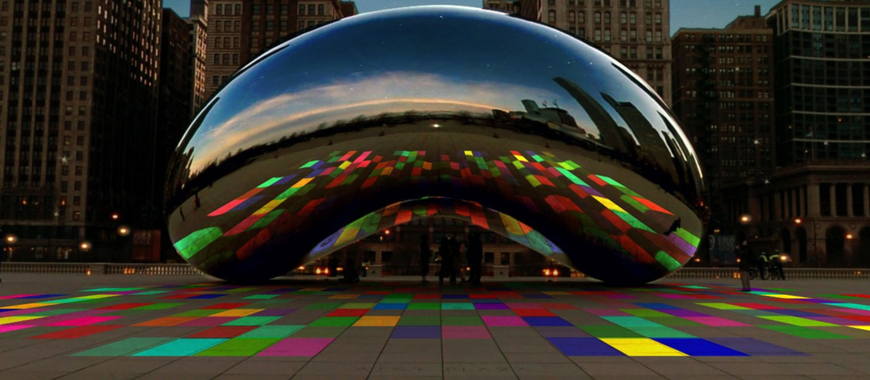

Slide 30

GRACIAS POR TU VISITA
Y QUE TENGAS UN BUEN DÍA
VICTOR NOVELLÓN

Slide 31







¿Te ha gustado?
Puedes ver más entrando
Aquí
Además puedes recibir powerpoints en tu correo electrónico suscribiéndote aquí:

